Slide 1


Проект «Кризисный центр помощи семье
«Милосердие»

Slide 2
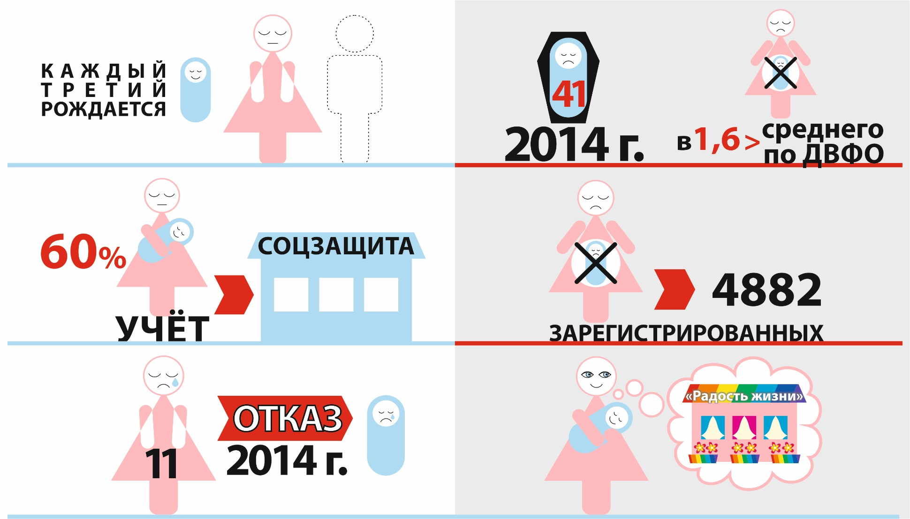
Проблема: утрата семейных ценностей
Сахалинская область(по данным ЗАГС и минздрава)

Slide 3
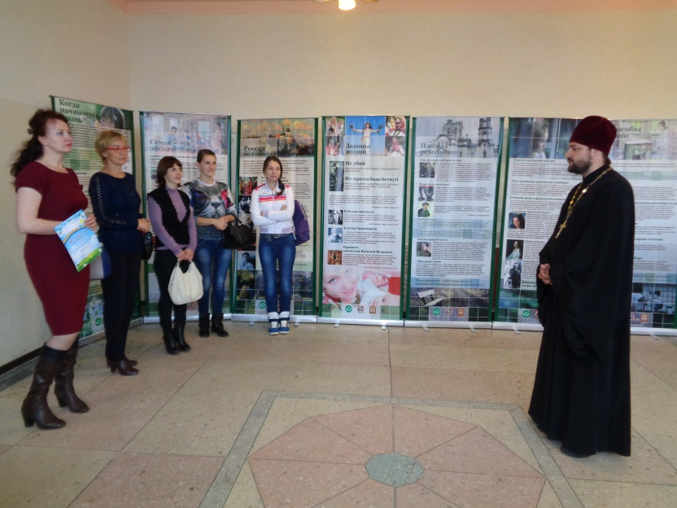
Цель: восстановление семейных ценностей
Задачи:
Организация помощи семье, находящийся в трудной жизненной ситуации
Привлечение различных государственных органов и общественных объединений к решению вопросов семьи
Пропаганда семейных ценностей

Slide 4

Приоритетные социальные задачи в России
«Создание условий для роста рождаемости, охрана материнства и детства, укрепление института семьи – это приоритетные социальные задачи в России. Они имеют ключевое значение для настоящего и для будущего нашего государства и требуют системной, согласованной работы органов власти всех уровней и общества, и граждан, работы, которая должна иметь единые цели и чёткие, понятные критерии их достижения»
В.В. ПУТИН

Slide 5
Консолидация взаимодействия
Правительство Сахалинской области
БФ «Радость жизни»
Русская православная церковь
Администрация г.Южно-Сахалинска
Уполномоченный по правам ребенка при губернаторе Сахалинской области
Центр «Милосердия»
Органы опеки и попечительства
Министерство образования
Центры защиты материнства РФ
Министерство здравоохранения
Бизнес структуры
Молодежные общественные организации
Центр Занятости населения
Волонтерское движение
Инициативные граждане

Slide 6
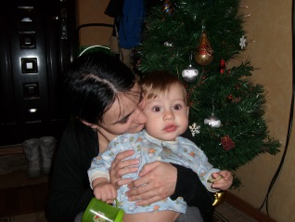
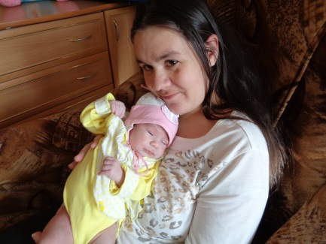
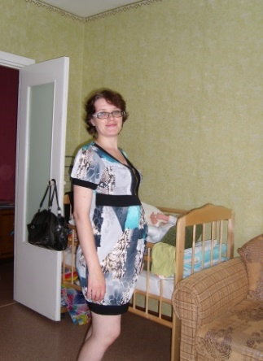
Проводится работа:
с 2012 Реализация проекта «Приют «Дом милосердия».
Цель: организация помощи беременным и женщинам с детьми до 3-х лет в трудной жизненной ситуации
2013-2014 г. Реализация проекта «Подари мне жизнь».
Цель: Обучение психологов приемам и методам предабортного консультирования женщин (совместно с министерством Здравоохранения)
2014-2015 Реализация проекта «Передвижная выставка «Человеческий потенциал России».
Цель: профилактика абортов и зависимости в молодежной среде;
2014 реализация проекта строительства «Кризисный центр помощи женщинам находящимся в сложной жизненной ситуации «Милосердие».
Цель: Квалифицированная помощь семьям
2015 разработка программ по восстановлению семейных ценностей.
Цель: Возрождение в России института
семьи.

Slide 7
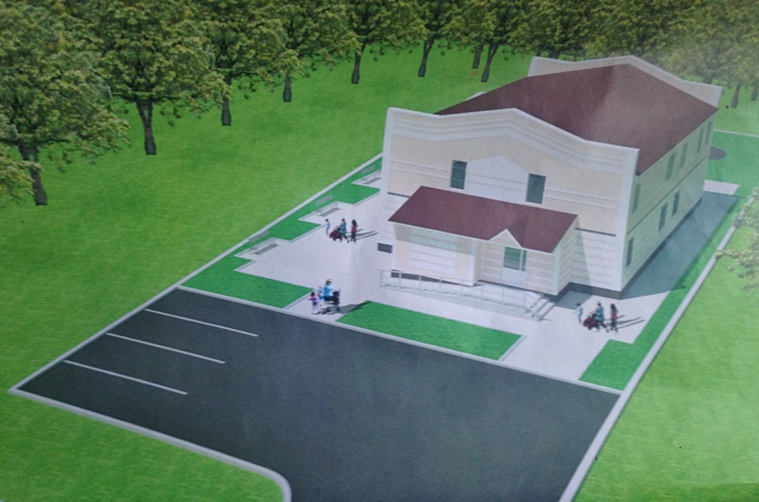
Подготовка к строительству
Сентябрь 2014 – Выделен участок земли в пос. Троицкое;
Декабрь 2014 – получено разрешение на строительство;
Февраль 2015 – разработана полная проектная документация;
Март 2015 – заключен договор со строительной организацией
на ведение строительства;
Январь – Июль 2015 направляются обращения в организации с просьбами о помощи в строительстве;
Июнь – 2015 подготовлено обращения ВРИО Кожемяко необходимости в Сахалинской области данного Центра.

Slide 8
Перспективы работы центра для Сахалинской области:
повышение уровня семейного благополучия,
улучшение демографической ситуации в области,
укрепление института брака,
уменьшения числа абортов,
расширение участия Русской православной церкви, а также других религиозных организаций, исповедующих религии, составляющие неотъемлемую часть исторического наследия народов России, иных общественных организаций в принятии решений в сфере семейных отношений, в укреплении духовно нравственных основ семейной жизни,
Совместная реализация гос. программ семейной политики

Slide 9
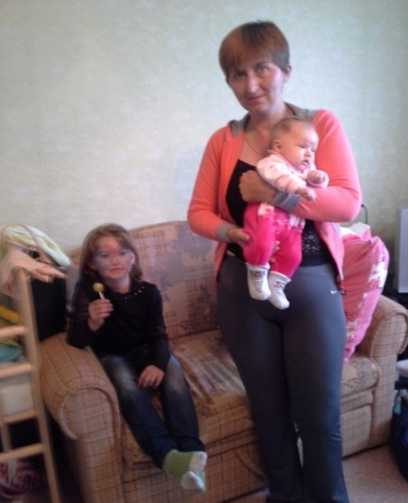
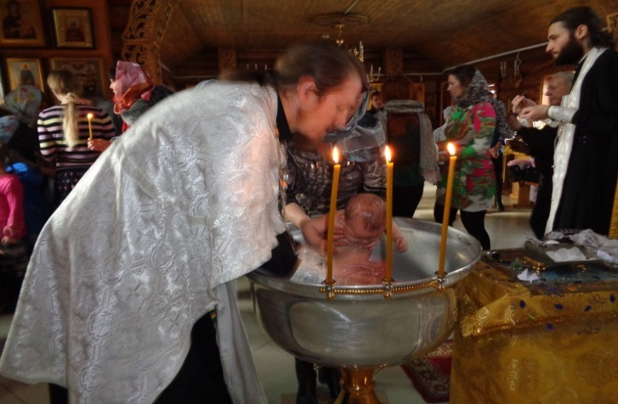
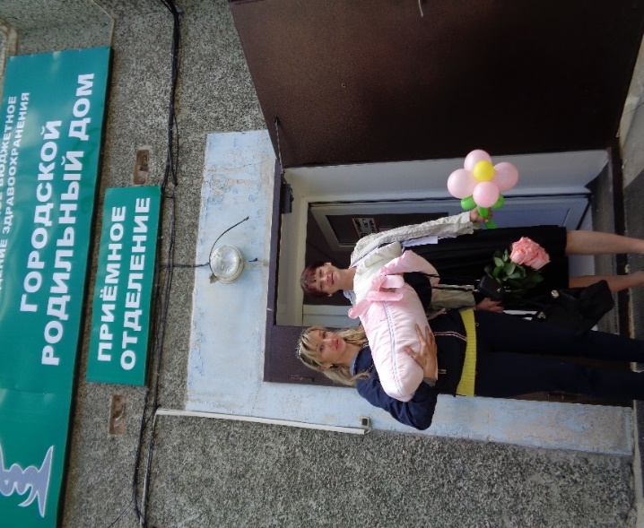
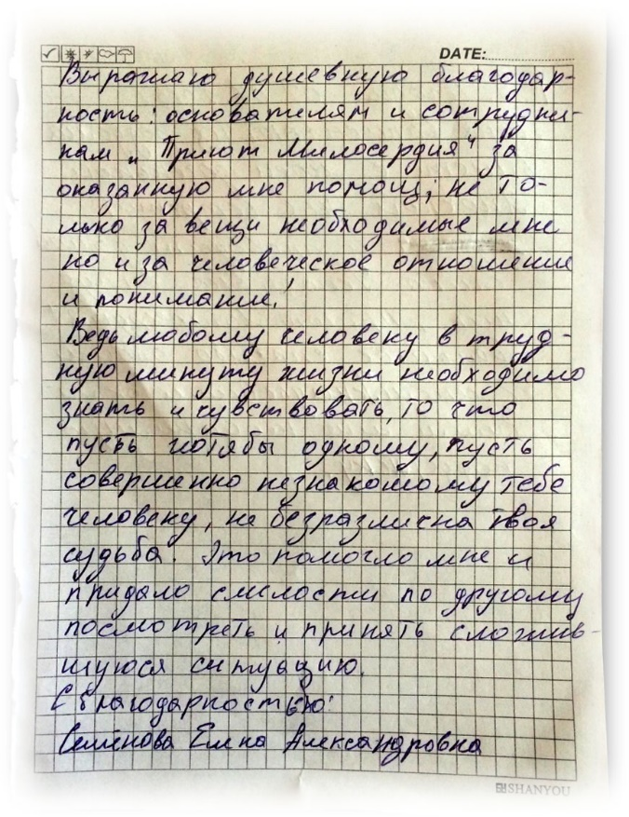
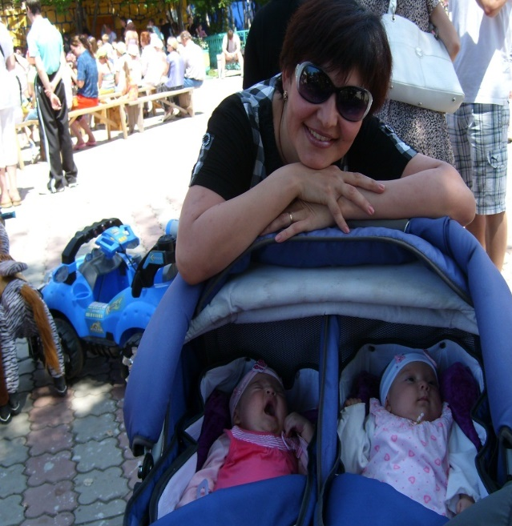
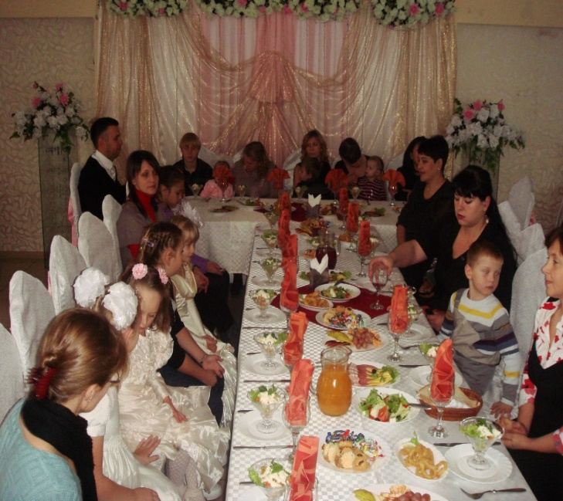
Когда то и они стояли перед страшным выбором. А сейчас, знают, что они не одни.

Slide 10

Возможности каждого из нас по отдельности скромны, но объединяясь, мы становимся движущей силой процесса возрождения традиций России. Все наши добрые дела, помогут сложиться завтрашнему большому и доброму миру. Миру в котором будут жить наши дети.
Радости в жизни и семейного благополучия!
Спасибо за внимание.

